Slide 1
Java
Chapter 9. java.lang 패키지
의
정석
http://www.javachobo.com
Java의 정석
제 9 장
java.lang 패키지
2009. 10. 28
남궁성 강의
castello@naver.com
Notes:
안녕하십니까? 자바의 정석의 저자 남궁성입니다.
지금부터 제7장 객체지향개념2의 두 번째 강의를 시작하겠습니다.

Slide 2
Java
Chapter 9. java.lang 패키지
의
정석
http://www.javachobo.com
1. Object클래스
1.1 Object클래스의 메서드
1.2 equals(Object obj)
1.3 hashCode()
4. Math & wrapper클래스
1.4 toString()
1.5 clone()
4.1 Math클래스
1.6 getClass()
4.2 wrapper클래스
4.3 Number클래스
2. String클래스
2.1 String클래스의 특징
2.2 빈 문자열(empty string)
2.3 String클래스의 생성자와 메서드
2.4 문자열과 기본형간의 변환
3. StringBuffer클래스
3.1 StringBuffer클래스의 특징
3.2 StringBuffer클래스의 생성자와 메서드
Notes:
세부목차인데요. 이 강의는 이와 같은 순서로 진행될 것입니다.

Slide 3
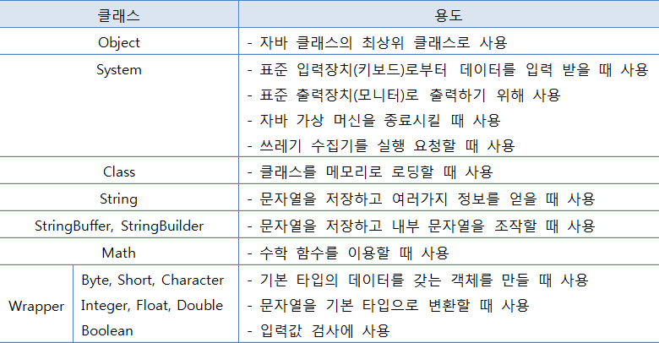
Java
Chapter 9. java.lang 패키지
의
정석
http://www.javachobo.com
java.lang 패키지
  자바 프로그램의 기본적인 클래스를 담은 패키지
  포함된 클래스와 인터페이스는 import 없이 사용
  주요 클래스

Slide 4
Java
Chapter 9. java.lang 패키지
의
정석
http://www.javachobo.com
1. Object클래스

Slide 5
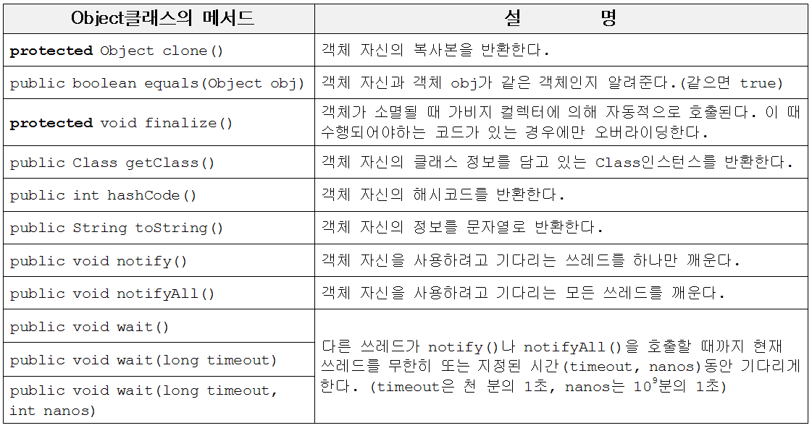
Java
Chapter 9. java.lang 패키지
의
정석
http://www.javachobo.com
1.1 Object클래스의 메서드
- 모든 클래스의 최고 조상. 오직 11개의 메서드만을 가지고 있다.
- notify(), wait() 등은 쓰레드와 관련된 메서드이다.
- equals(), hashCode(), toString()은 적절히 오버라이딩해야 한다.

Slide 6
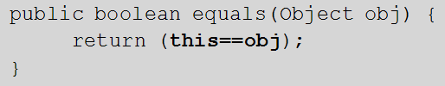
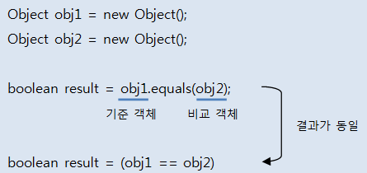
Java
Chapter 9. java.lang 패키지
의
정석
http://www.javachobo.com
equals(Object obj)
  객체 자신과 주어진 객체(obj)를 비교한다. 같으면 true, 다르면 false.
  Object클래스에 정의된 equals()는 참조변수 값(객체의 주소)을 비교한다.
    기본적으로 == 연산자와 동일한 결과 리턴

Slide 7
Java
Chapter 9. java.lang 패키지
의
정석
http://www.javachobo.com
  논리적 동등 위해 오버라이딩 필요
    논리적 동등
      같은 객체이건 다른 객체이건 상관없이 객체가 저장하고 있는 데이터가 동일
    Object의 equals() 메소드
      재정의하여 논리적 동등 비교할 때 이용
      예) String클래스는 equals()를 재정의하여 String 객체간의 문자열 비교로 사용

Slide 8
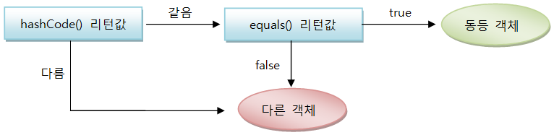
Java
Chapter 9. java.lang 패키지
의
정석
http://www.javachobo.com
객체 해시코드(hashCode())
  객체 해시코드란
    객체를 식별할 하나의 정수값
    객체의 메모리 번지 이용해 해시코드 만들어 리턴
      개별 객체는 해시코드가 모두 다름
  논리적 동등 비교 시 hashCode() 오버라이딩의 필요성
    컬렉션 프레임워크의 HashSet, HashMap, Hashtable 과 같은 클래스는 두 객체가 동등한 객체인지 판단할 때 아래와 같은 과정을 거침

Slide 9
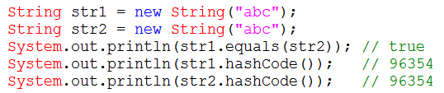
Java
Chapter 9. java.lang 패키지
의
정석
http://www.javachobo.com
  논리적 동등 객체는 hashCode()가 리턴하는 값도 같아야됨
  equals()를 오버라이딩 하면, hashCode()도 같이 오버라이딩 해야함
    equals()의 결과가 true인 두 객체의 hash code는 같아야 하기 때문
  System.identityHashCode(Object obj)는 Object클래스의 hashCode()와 동일한 결과 반환
    객체의 주소값으로 해시코드를 생성하기 때문에 모든 객체는 항상 다른 해시코드값반환

Slide 10
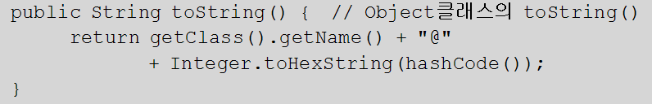
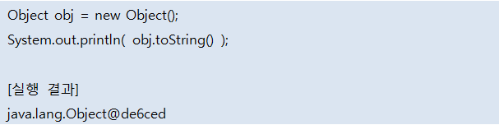
Java
Chapter 9. java.lang 패키지
의
정석
http://www.javachobo.com
toString()
  객체의 정보를 문자열(String)로 제공할 목적으로 정의된 메서드
    16진수의 해시코드를 얻어온다
  일반적으로 의미 있는 문자정보가 나오도록 재정의
    Date 클래스- 현재 시스템의 날짜와 시간 정보 리턴
    String 클래스 - 저장하고 있는 문자열 리턴메서드

Slide 11



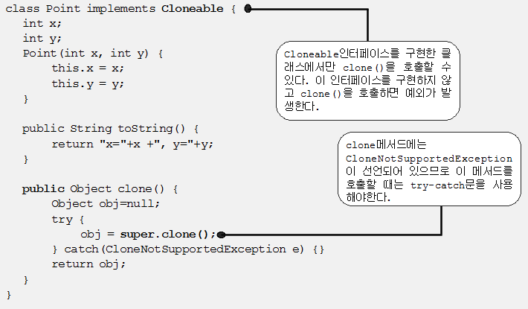
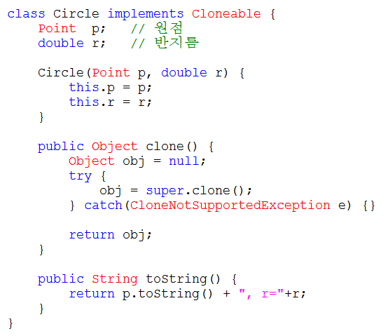
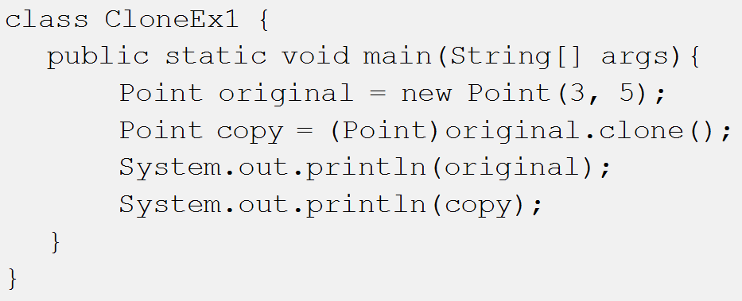


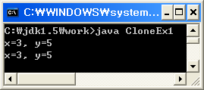

Java
Chapter 9. java.lang 패키지
의
정석
http://www.javachobo.com
clone()
객체 자신을 복제(clone)해서 새로운 객체를 생성하는 메서드
Cloneable인터페이스를 구현한 클래스의 인스턴스만 복제할 수 있다.
Object클래스에 정의된 clone()은 인스턴스변수의 값만을 복제한다.
인스턴스변수가 참조형일 때, 참조하는 객체도 복제되게 오버라이딩해야함.

Slide 12


Java
Chapter 9. java.lang 패키지
의
정석
http://www.javachobo.com
Class 클래스
클래스와 인터페이스의 메타 데이터를 얻을 수 있다(리플렉션)
메타 데이터 : 클래스 이름, 생성자 정보, 필드 정보, 메소드 정보
문자열로 된 클래스명으로부터 동적 객체 생성을 할 수 있다
Class객체는 클래스의 모든 정보를 담고 있으며, 클래스당 단 1개만 존재
클래스파일(*.class)이 메모리에 로드될때 생성된다.
Class객체
ClassLoader
Card.class파일
Class객체를 얻는 여러가지 방법
getClass(), forname()으로 얻어오기
Class cObj = new Card().getClass(); //생성된 객체로 부터 얻는 방법
Class cObj = Card.class; //클래스 리터럴(*.Class)로 부터 얻는 방법
Class cObj = Class.forName(“Card”); //문자열로 부터 얻는 방법

Slide 13
Java
Chapter 9. java.lang 패키지
의
정석
http://www.javachobo.com
2. String클래스

Slide 14
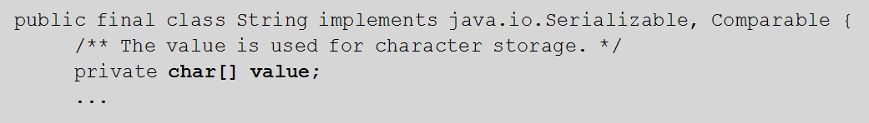
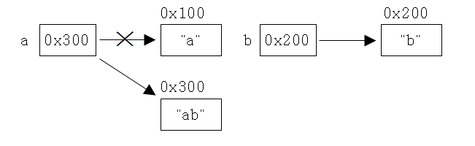
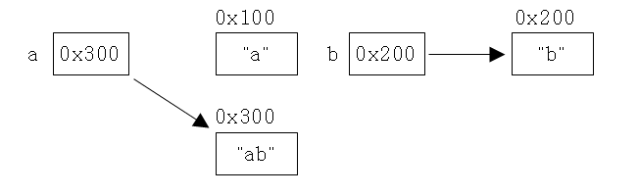
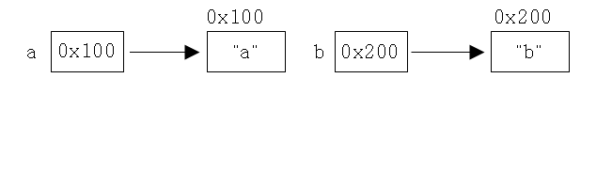
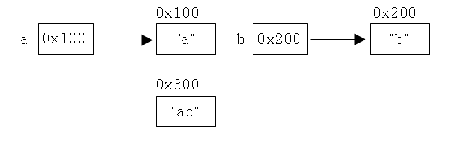
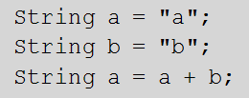
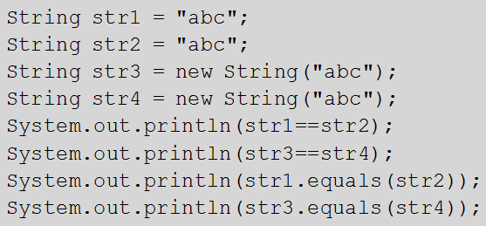
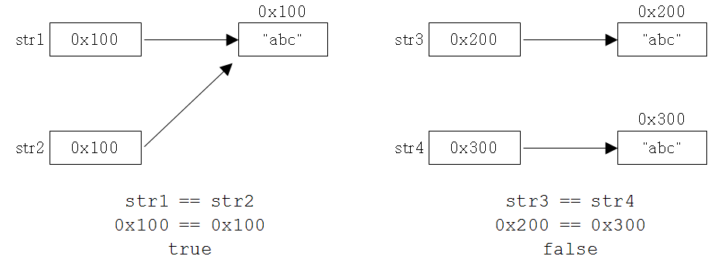
Java
Chapter 9. java.lang 패키지
의
정석
http://www.javachobo.com
2.1 String클래스의 특징
- 문자형 배열(char[])과 그에 관련된 메서드들이 정의되어 있다.
- String인스턴스의 내용은 바꿀 수 없다.(immutable)
- String str = “abc”;와 String str = new String(“abc”);의 비교

Slide 15
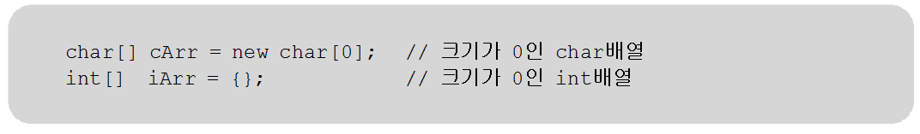
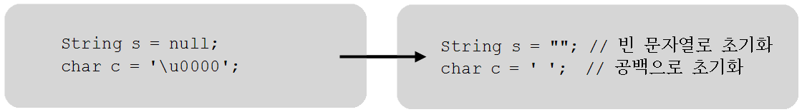

Java
Chapter 9. java.lang 패키지
의
정석
http://www.javachobo.com
2.2 빈 문자열(“”, empty string)
- 내용이 없는 문자열. 크기가 0인 char형 배열을 저장하는 문자열
- 크기가 0인 배열을 생성하는 것은 어느 타입이나 가능
- String str=“”;은 가능해도 char c = ‘’;는 불가능
- String은 참조형의 기본값인 null 보다 빈 문자열로 초기화하고
char형은 기본값인 ‘\u0000’보다 공백으로 초기화하자.

Slide 16
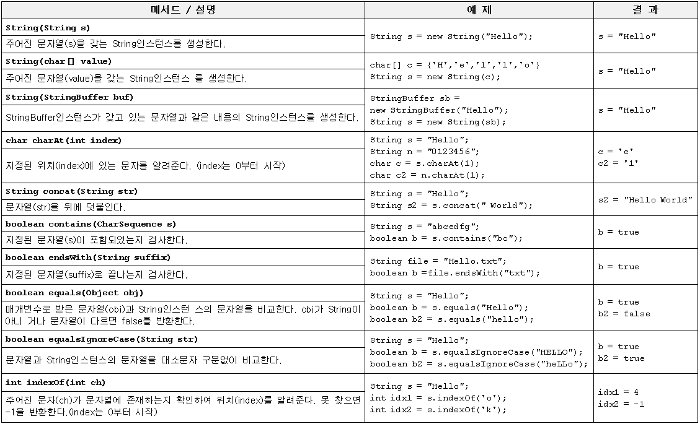

Java
Chapter 9. java.lang 패키지
의
정석
http://www.javachobo.com
2.3 String클래스의 생성자와 메서드(1/3)

Slide 17
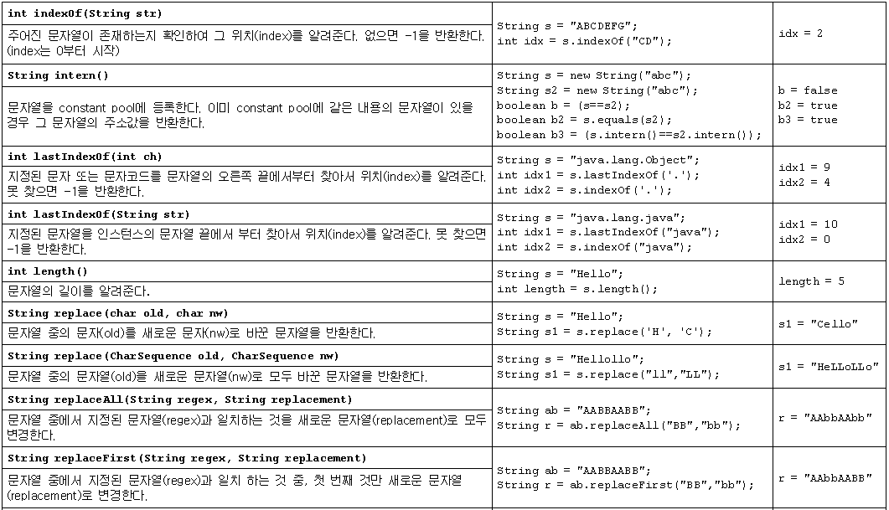
Java
Chapter 9. java.lang 패키지
의
정석
http://www.javachobo.com
2.3 String클래스의 생성자와 메서드(2/3)

Slide 18
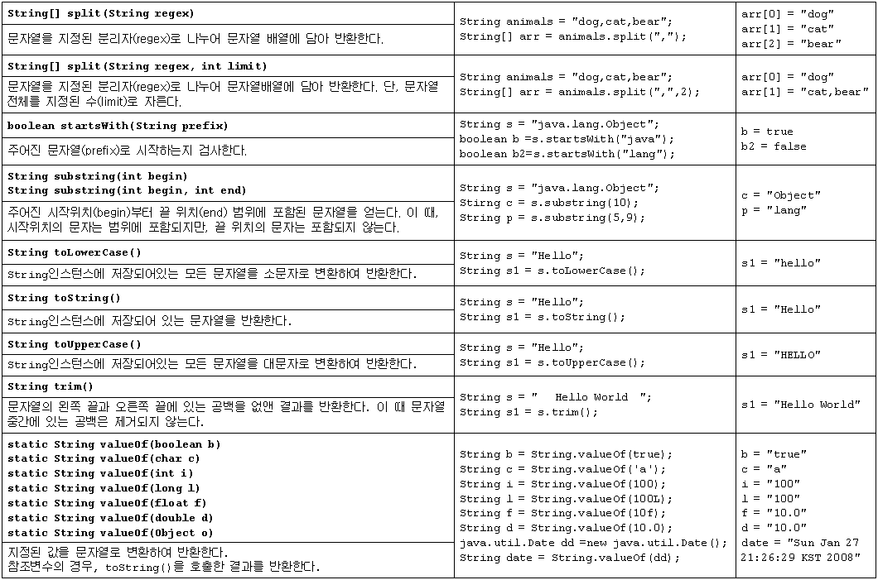
Java
Chapter 9. java.lang 패키지
의
정석
http://www.javachobo.com
2.3 String클래스의 생성자와 메서드(3/3)

Slide 19

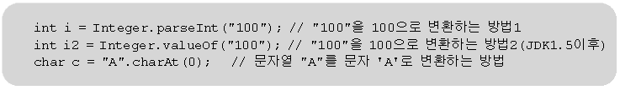
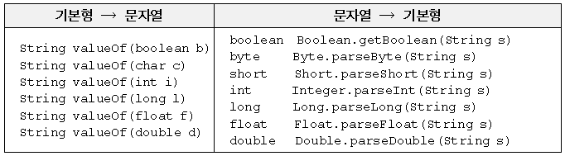
Java
Chapter 9. java.lang 패키지
의
정석
http://www.javachobo.com
2.4 문자열과 기본형간의 변환
- 기본형 값을 문자열로 바꾸는 두 가지 방법(방법2가 더 빠름)
- 문자열을 기본형 값으로 변환하는 방법

Slide 20
Java
Chapter 9. java.lang 패키지
의
정석
http://www.javachobo.com
3. StringBuffer클래스

Slide 21


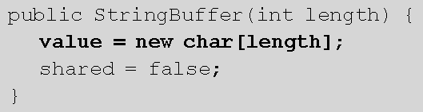
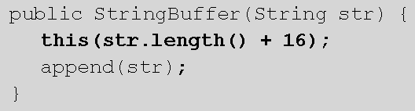
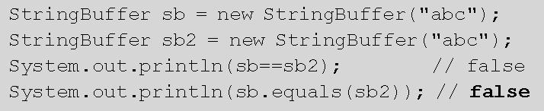
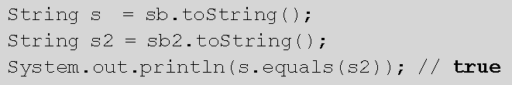
Java
Chapter 9. java.lang 패키지
의
정석
http://www.javachobo.com
3.1 StringBuffer클래스의 특징
- String처럼 문자형 배열(char[])을 내부적으로 가지고 있다.
- 그러나, String클래스와 달리 내용을 변경할 수 있다.(mutable)
- 인스턴스를 생성할 때 버퍼(배열)의 크기를 충분히 지정해주는 것이 좋다.
(버퍼가 작으면 성능 저하 - 작업 중에 더 큰 배열의 생성이 필요)
- String클래스와 달리 equals()를 오버라이딩하지 않았다.

Slide 22
Java
Chapter 9. java.lang 패키지
의
정석
http://www.javachobo.com
3.2 StringBuilder
- StringBuffer와 동일한 기능
StringBuffer에서 쓰레드의 동기화만 뺀 클래스
StringBuffer sb = new StringBuffer();
sb.append(“abc”);
StringBuilder sb = new StringBuilder();
sb.append(“abc”);

Slide 23
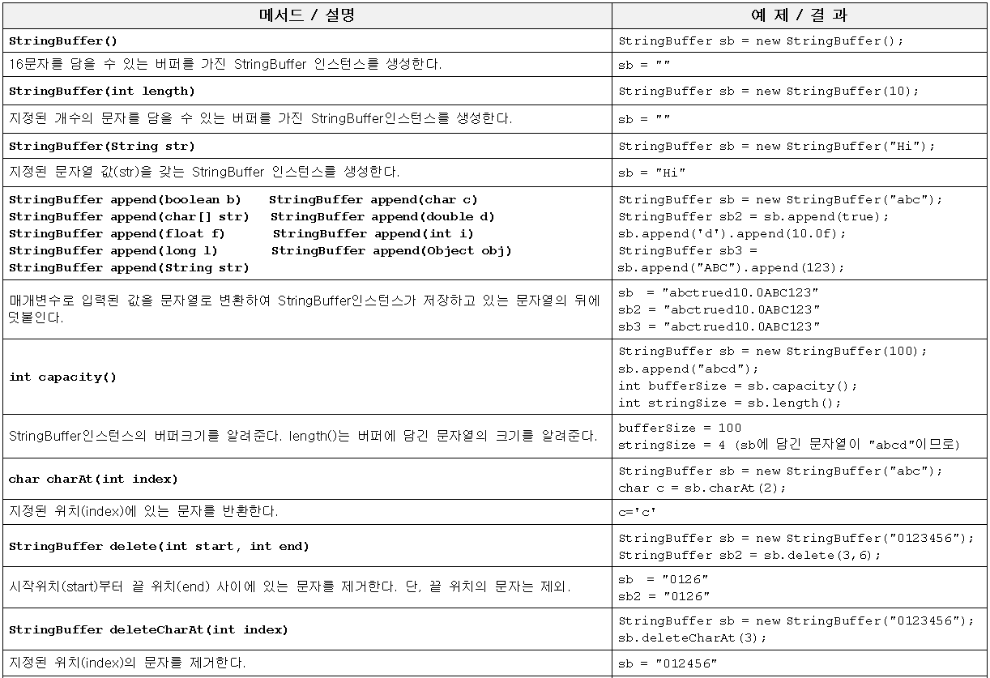
Java
Chapter 9. java.lang 패키지
의
정석
http://www.javachobo.com
3.3 StringBuffer클래스의 생성자와 메서드(1/2)

Slide 24
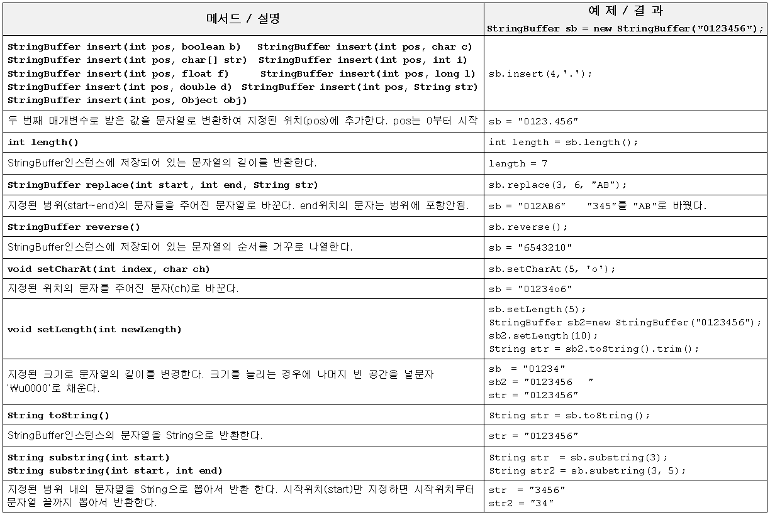
Java
Chapter 9. java.lang 패키지
의
정석
http://www.javachobo.com
3.3 StringBuffer클래스의 생성자와 메서드(2/2)

Slide 25
Java
Chapter 9. java.lang 패키지
의
정석
http://www.javachobo.com
4. Math & wrapper클래스

Slide 26
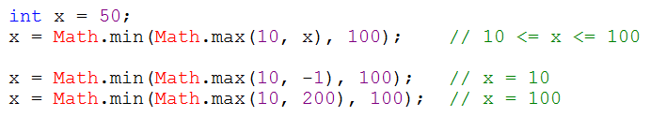
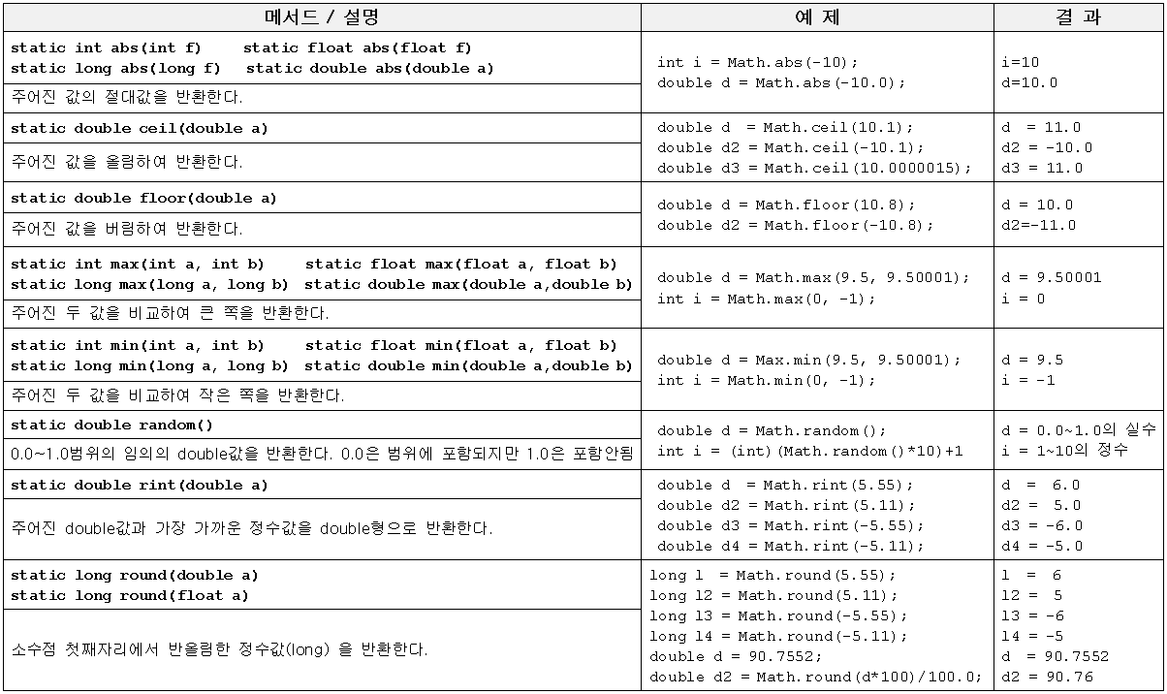
Java
Chapter 9. java.lang 패키지
의
정석
http://www.javachobo.com
4.1 Math클래스
- 수학계산에 유용한 메서드로 구성되어 있다.(모두 static메서드)

Slide 27
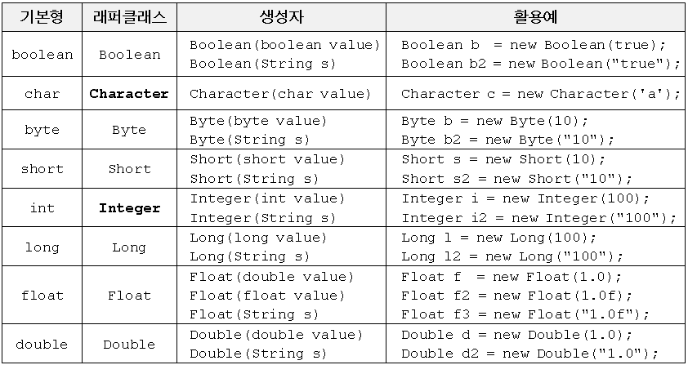


Java
Chapter 9. java.lang 패키지
의
정석
http://www.javachobo.com
4.2 wrapper클래스
- 기본형을 클래스로 정의한 것. 기본형 값도 객체로 다뤄져야 할 때가 있다.
- 내부적으로 기본형(primitive type) 변수를 가지고 있다.
- 값을 비교하도록 equals()가 오버라이딩되어 있다.

Slide 28
Java
Chapter 9. java.lang 패키지
의
정석
http://www.javachobo.com
4.2 wrapper클래스
- 메소드
Integer.MAX_VALUE; //int형의 max값
Integer.MIN_VALUE; //int형의 min값
Integer.SIZE; //int형의 bit(32bit)
Integer.BYTES; //int형의 byte(4byte)
Integer.TYPE; //type(int)

Slide 29
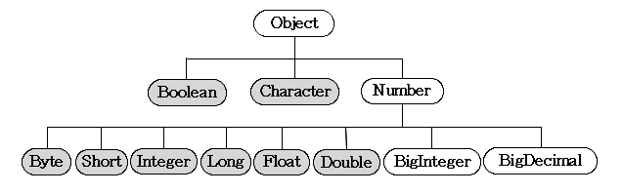
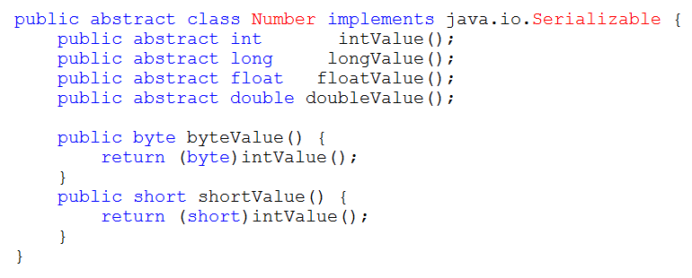
Java
Chapter 9. java.lang 패키지
의
정석
http://www.javachobo.com
4.3 Number클래스
- 숫자를 멤버변수로 갖는 클래스의 조상(추상클래스)

Slide 30
Java
Chapter 9. java.lang 패키지
의
정석
http://www.javachobo.com
- 문자열을 숫자로 변환하기
문자열이 10진수가 아닌 다른 진법의 숫자도 변환 가능한 메서드가 정의 되어 있다
int i = Integer.parseInt(“100”, 2);
int i = Integer.parseInt(“100”, 8);
int i = Integer.parseInt(“100”, 16);
int i = Integer.parseInt(“FF”, 16);
int i = Integer.parseInt(“FF”); //Exception 발생

Slide 31
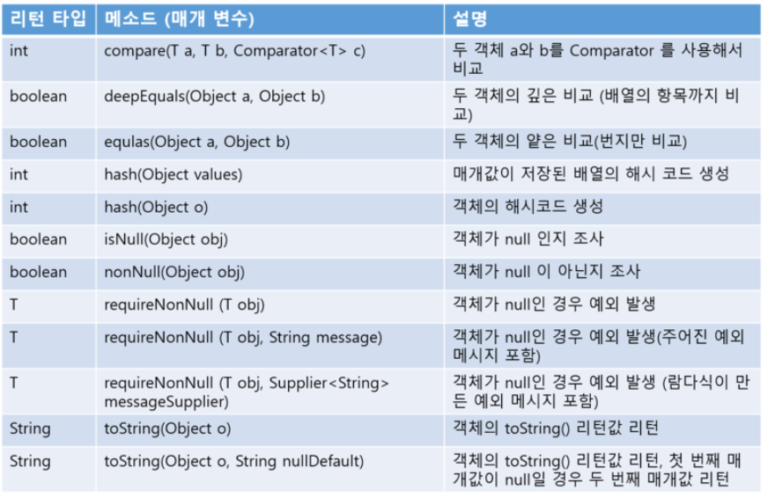
Java
Chapter 9. java.lang 패키지
의
정석
http://www.javachobo.com
5.1 유용한 클래스
- java.util.Objects클래스
Object의 보조 클래스 : 모든 메서드가 static으로 구성

Slide 32
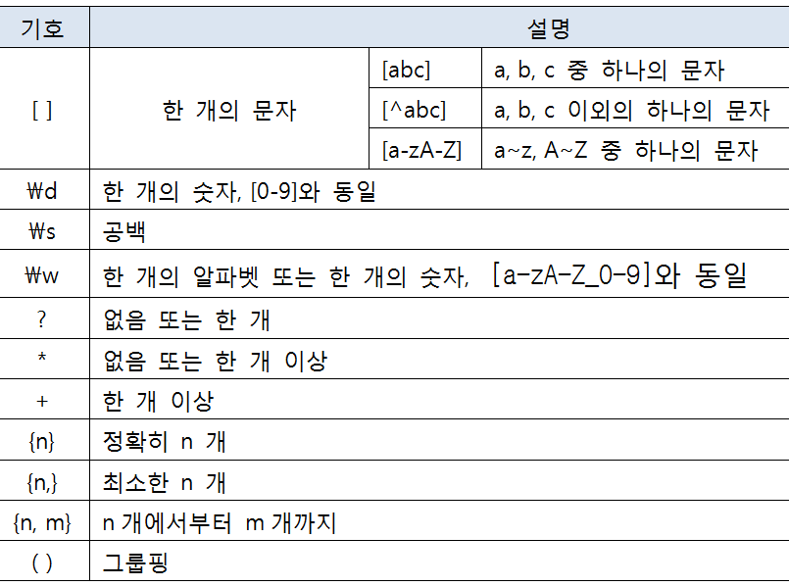
Java
Chapter 9. java.lang 패키지
의
정석
http://www.javachobo.com
정규 표현식(Regular Expression) 작성 방법
  문자열이 정해져 있는 형식으로 구성되어 있는지 검증할 때 사용
    Ex) 이메일, 전화번호, 비밀번호 등
  문자 또는 숫자 기호와 반복 기호가 결합된 문자열
전화번호 정규식
(02|010)-\d{3,4}-\d{4}
이메일 정규식
\w+@\w+\.\w+(\.\w+)?

Slide 33
Java
Chapter 9. java.lang 패키지
의
정석
http://www.javachobo.com
Pattern 클래스
  정규 표현식으로 문자열을 검증하는 역할
    결과는 boolean 타입 !!!

Slide 34
Java
Chapter 9. java.lang 패키지
의
정석
http://www.javachobo.com
감사합니다.
더 많은 동영상강좌를 아래의 사이트에서 구하실 수 있습니다.
http://www.javachobo.com
이 동영상강좌는 비상업적 용도일 경우에 한해서 저자의 허가없이 배포하실 수 있습니다.
그러나 일부 무단전제 및 변경은 금지합니다.
관련문의 : 남궁성 castello@naver.com
Notes:
이것으로 제 7장 객체지향개념II-3에 대한 강의를 모두 마치겠습니다. 감사합니다.

